Slide 1
FONDO NACIONAL ESCUELAS ARTÍSTICAS
CONVOCATORIA 2011

Slide 2
Contexto FNEA
PROBLEMA
El problema que busca solucionar es las débiles condiciones institucionales en las escuelas artísticas para la implementación del nuevo marco curricular artístico.
FIN
El fin del FNEA es mejorar la calidad de los procesos de enseñanza - aprendizaje para el desarrollo integral de los niños, niñas y jóvenes de establecimientos educacionales formales y no formales, a través de una formación basada en un currículum artístico.
OBJETIVO
El objetivo del FNEA es fortalecer las condiciones institucionales internas para la implementación del nuevo marco curricular artístico en establecimientos educacionales municipales y particulares subvencionados, y otras entidades educacionales no formales reconocidas como "escuelas artísticas", que permitan un mejor desarrollo de los procesos de enseñanza - aprendizaje de los niños, niñas y jóvenes de nuestro país.

Slide 3
Fondo Nacional de Escuelas Artísticas
Recursos anuales que dispone el estado chileno para fortalecer la enseñanza artística especializada, en escuelas reconocidas, o que aspiran a reconocerse como artísticas.
Concurso anual; dos Categorías; Tradicionales; Transición y que fomentan el arte y la cultura.
FNEA

Slide 4
Categorías y requisitos…
Tradicionales
Universo original del FNEA
Transición
Son escuelas o liceos que imparten educación formal (JEC y Alumnos propios).
Dos años ofreciendo al menos 4 horas semanales eduarts;
Docentes idóneos;
Respaldos de estamentos;
Equipamiento e infraestructura mínima;
Adscripción nuevo currículum artístico nacional
Reconocimiento como escuelas artísticas.
Instituciones Sistema educativo formal e informal.

Slide 5
Transición: Invitación a nuevas Escuelas Artísticas
Tiene currículum artístico especializado
Docentes idóneos
Dispone tiempo para implementar currículum
Equipamiento, Infraestructura;
Alianzas estratégicas
Ofrece, al menos, dos lenguajes artísticos
Formación orientada a la especialización en artes;
Oferta educativa seria con proyección (continuidad estudios, campo laboral)
Estructura de gestión orientada al arte

Slide 6
Nuevo Currículum Artístico
Hasta 2007 inexistencia currículum común
2007 Marco curricular artístico nacional
2009 Elaboración Programas estudio Artísticos
2010 Inicio implementación nuevo currículum.
Estructura nuevo currículum; lenguajes, ciclos, cursos, menciones (objetivos y contenidos adicionales; objetivos y contenidos terminales FDA)

Slide 7
Convocatoria
Años/Categoría | Reconocimiento | Transición | Total
2008 (dos convocatorias) | 151 |  | 151
2009 | 79 | 16 | 95
2010 | 88 | 14 | 102
2011 | 80 | 48 | 128
Admisibles 2011 | Inadmisibles 2011 | Evaluados
104 | 24 | 104

Slide 8
Proceso
Este proceso es realizado por profesionales especialistas en las disciplinas artísticas.
Son profesionales elegidos tanto por las regiones como por la Coordinación Nacional por su experiencia.
Los proyectos una vez presentados por las instituciones educativas, se declaran admisibles o no admisibles.
Una vez cerrado ese proceso las regiones evalúan los proyectos.
Posteriormente a eso, se le entrega a la Coordinación Nacional del FNEA los proyectos para ser evaluados por el comité evaluador.
Este comité se distribuye los proyectos, evalúa y posteriormente comparte en reuniones bilaterales con la Coordinación Nacional la evaluación general del proceso.

Slide 9
Principios orientadores: transparencia, múltiples criterios, pertinencia, calidad
Evaluación Técnica Regional: Coherencia de la postulación con el proyecto educativo de la Escuela o Liceo postulante, Presupuesto coherente entre los costos y los servicios o compras solicitadas en el proyecto y Aporte al Desarrollo Artístico Local. (40%)
Evaluación Cualitativa Nacional: Evaluación individual, cualitativa y selección de proyectos. (60%)
Selección: Puntaje y justificación.

Slide 10
Proceso de Evaluación
Este proceso se entiende como instancias de “diálogo” profesional entre una entidad que presenta un proyecto y un/a especialista que emite una opinión técnica evaluativa que orienta, sugiere, llama la atención, amplía o refuerza ideas o acciones.
El puntaje se asigna en una escala de 1 a 100 en cada uno de los criterios que constituyen el modelo de referencias evaluativas de cada proyecto, distintos según categoría (Tradicionales, Transición).
La fundamentación corresponde a la argumentación técnica que emite el/la evaluador/a respecto de los méritos del proyecto en referencia a las Bases, el conocimiento técnico, educativo y pedagógico acumulado de la propia especialidad (lenguaje artístico), que respalda (es consistente) el puntaje asignado

Slide 11
Cómo se entiende el proceso de evaluación:
Las debilidades deben señalarse, pero acompañadas siempre de la orientación, la sugerencia.
Fundamentación sea acogida por la escuela como una opinión evaluativa de alto valor, tanto por su juicio como por sus orientaciones (entendemos la evaluación como instancia de crecimiento profesional continuo y no como instancia de “calificación”).
lenguaje técnico (de la especialidad) claro, preciso, breve y conciso; opinión técnica evaluativa, orientándola, reforzando sus fortalezas, ampliando su mirada con sugerencias, llamando la atención pedagógica sobre las debilidades cuando sea necesario, a través de análisis que esclarezcan la opinión evaluativa (juicio) que se emite.

Slide 12
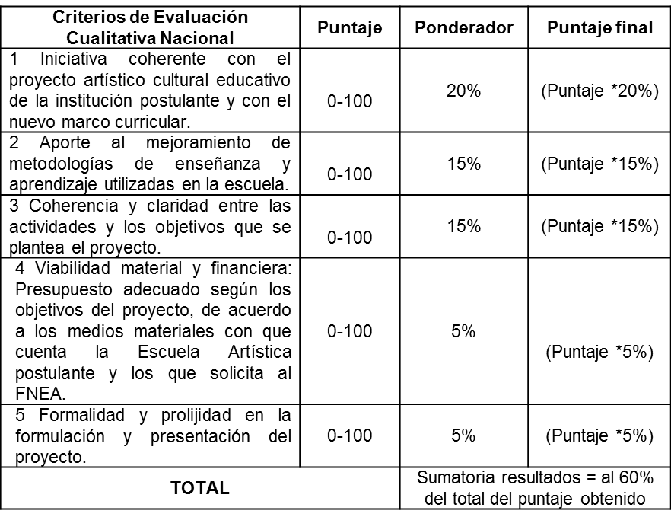
Criterios que se manejaron…

Slide 13
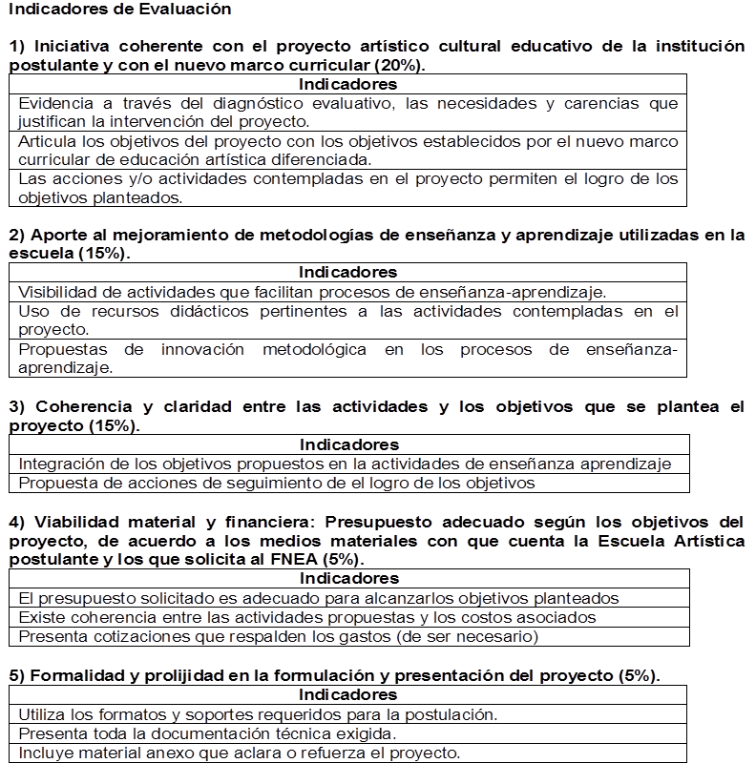
Indicadores de evaluación…

Slide 14
Ejemplo de evaluación
EJEMPLO 1: PROGRAMA ARTISTICO "CUARENTA AÑOS DE LA ECDA EN PUERTO MONTT"
Fortalezas:
El proyecto se abre a la comunidad, poniendo en contacto a sus educandos con ella a través de diversas expresiones artísticas. Sin duda este aspecto posee una valiosa dimensión formativa, a la vez que aporta a la formación de público.
La propuesta genera actividades de impacto comunal y/o provincial al convocar a estudiantes de otros establecimientos en un concurso literario.
Debilidades:
Dada la relevancia del proyecto para le entidad postulante, debiera cuidarse el rigor de su presentación: por ejemplo, uno de los productos señalados en la descripción (la revista), no aparece en las actividades; gran parte de los ítems de gastos de operación corresponden a los gastos de difusión, etc. En general, objetivos, fundamentación y descripción debieran ser claros y orientadores.
La propuesta debiera relevar de qué modo va a ser un aporte pedagógico para los(as) alumnos(as) involucrados y cómo se alinea con el marco curricular de la educación artística diferenciada.
Debe señalarse cómo se evaluará la marcha del proyecto y sus diversos productos.4. Siendo una instancia de aniversario importante (4 décadas), debiera incorporarse a ex-alumnos(as) y apoderados en su diseño establecieno claramente su rol.
EJEMPLO 2: Proyecto "Flauta Traversa y Música de Cámara : Estudios técnicos y repertorios orientados a ensambles de flautas".
Fortalezas:
Proyecto destacable por la claridad de su planteamiento general
La solvencia del especialista que ofrecerá el perfeccionamiento, respalda el buen desarrollo de la propuesta.

Slide 15
EJEMPLO 3: Tercer Festival Escolar Metropolitano de Música Antigua - FEMMA 2011
Fortalezas:
Proyecto sólido, coherente, innovador, modelo de gestión artístico cultural escolar.
Recoge y operacionaliza las sugerencias de las evaluaciones cualitativas anteriores; en este sentido genera conocimiento y desarrollo continuo.
Propone una instancia altamente motivadora y de significativa retroalimentación (aprendizaje, formación y desarrollo) para una opción artística escolar poco frecuente: La Música Antigua.
Buen manejo y articulación de redes de apoyo institucionales.
Presenta un excelente material de promoción.
Debilidades:
A modo de sugerencias para futuros proyectos en torno a la Música Antigua e nivel escolar:
El objetivo Nº5, podría proyectarse como una iniciativa a postular por sí sola, necesaria además: el perfeccionamiento docente y puesta al día de los(as) profesores(as) que dirigen las diversas agrupaciones participantes.
La propuesta debiera sistematizarse para ofrecer un modelo decantado de gestión cultural en torno a la difusión de la música, y en ella la Música Antigua.
EJEMPLO 4: Proyecto «Capacitación en ciclo explotario, instalación del nuevo marco curricular».
Fortalezas:
Proyecto pertinente y coherente con la realidad cultural y las necesidades educativas actuales del establecimiento.
Haber obtenido un FONDART (2010) en torno a la recreación de la historia y cultura de los pioneros del lugar a través del teatro de títeres fortalece la propuesta y su postulación.
Solvencia curricular del profesional encargado del perfeccionamiento.
Debilidades:
Explicitar las acciones y logros de las experiencias anteriores en ámbito de las artes escénicas.
En la comuna de Lago Verde existen otras 4 escuelas, a las cuales se debería invitar a participar para optimizar los recursos y la oportunidad.

Slide 16
Mapa general
Regiones | Comunas
15 | 43
Reconocimiento |  | Transición
Línea | N° | Línea | N°
Currículum | 16 | Currículum | 16
Difusión | 24
Materiales de enseñanza | 22 | Perfeccionamiento docente y directivo | 18
Perfeccionamiento docente y directivo | 9
Categoría Reconocimiento | Categoría Transición
71 | 33

Slide 17
Elegibles
Categoría Reconocimiento | Categoría Transición
39 | 17
56 proyectos elegibles
Categoría Reconocimiento |  | Transición
Línea | N° | Línea | N°
Currículum | 8 | Currículum | 5
Difusión | 13
Materiales de enseñanza | 10 | Perfeccionamiento docente y directivo | 16
Perfeccionamiento docente y directivo | 8
Categoría Reconocimiento
Línea | N°
Artes visuales | 16
Artes musicales | 19
Danza | 1
Artes integradas | 3

Slide 18
Elegibles
Categoría Reconocimiento | Categoría Transición
39 | 17
56 proyectos elegibles
Categoría Reconocimiento |  | Categoría Reconocimiento |  | Transición
Línea | N° | Línea | N° | Línea | N°
Currículum | 8 | Artes visuales | 16 | Currículum | 5
Difusión | 13 | Artes musicales | 19
Materiales de enseñanza | 10 | Danza | 1 | Perfeccionamiento docente y directivo | 16
Perfeccionamiento docente y directivo | 8 | Artes integradas | 3
Regiones | Comunas
13 | 28
56 proyectos elegibles

Slide 19
56 proyectos
Monto proyectos elegibles: 453.090.774 Pesos
Promedio entregado por escuela: 8.090.906

Slide 20
Proyectos en lista de espera:
13 proyectos en lista de espera.
9 en reconocimiento y 4 en categoría transición.
133.327.622 millones de pesos.

Slide 21
Diagnóstico
En todas las regiones del país hay escuelas que hoy fomentan el arte y la cultura, ya sea a través de la formación artística diferenciada o a través del currículum general.
La mayoría de las escuelas son municipales.
Aumentaron los proyectos presentados por las escuelas en categoría transición o que fomentan el arte y la cultura.
Se presentan nuevas comunas (8).
En las dos categorías el perfeccionamiento docente es un tema relevante. Aparece el rol de las ATE.
Importante hacer seguimiento en terreno sobre proyectos que se presentan como continuidad de iniciativas anteriores.
Pocos proyectos en las escuelas con reconocimiento aparecen con apoyos de terceros.
Las disciplinas artísticas mas postuladas son: artes visuales y artes musicales.
Es un universo de escuelas que permite tener un seguimiento.
Las escuelas necesitan apoyo en la presentación de proyectos.
Los proyectos postulados traducen su presupuesto en gastos de operación. Colaborar a que exista mas gasto de inversión.
Las bases de concurso deben ser profundizadas en temas como: clarificar las categorías, honorarios, gastos de inversión.
No se pueden evaluar los proyectos desde su capacidad innovadora.

Slide 22
Desafíos
Trabajo con sostenedores: sensibilizar para que apoyen y valoricen el arte como herramienta de desarrollo integral en niños y niñas.
Generar espacios donde el fortalecimiento curricular y el perfeccionamiento docente tengan un espacio.
Incentivar a las escuelas y liceos que generen redes con otros actores.
Incentivar a las escuelas a que desarrollen proyectos artísticos integrados.
Apoyar a las escuelas en la implementación de proyectos.
Profesionales de la Sección de Educación y Cultura del CNCA harán seguimiento en terreno a los proyectos.
Bases de concurso deben acoger situaciones propias de la realidad educacional, donde se tenga capacidad de mirar impacto en el entorno.
Incluir en bases de concurso items asociados a la innovación y capacidad de impactar en la realidad local.

